Slide 1
基于SPARC模拟器的多核调试技术研究与实现
姓名：李戈
学位类别：工程硕士
学科专业：计算机技术
研究方向：处理器结构
导师：唐志敏研究员
中科院计算所
2016.8

Slide 2
内容提纲
选题的背景及意义
国内外本学科领域的发展现状
课题主要研究内容、预期目标
拟采用的研究方法和技术路线
已有科研基础与所需的科研条件
研究工作计划与进度安排
参考文献

Slide 3
内容提纲
选题的背景及意义
国内外本学科领域的发展现状
课题主要研究内容、预期目标
拟采用的研究方法和技术路线
已有科研基础与所需的科研条件
研究工作计划与进度安排
参考文献

Slide 4
选题的背景和意义
嵌入式多核调试技术
  多核体系结构的快速发展
  多核应用程序的开发
  多核调试
Notes:
近年来计算机硬件水平的高速发展和用户应用需求的提高，基于多核处理器的嵌入式系统以其高性能、低功耗等优势，在当前嵌入式系统中得到了广泛的应用 。
在嵌入式系统的开发过程中，系统开发平台是最基本的，而其本身的实现也是难度最大的，因为开发平台中涉及到的编译器、调试器等工具，都与目标板的体系结构相关。因此，设计实现一套良好的基于多核处理器的平台工具，便成为了嵌入式系统开发中的重点以及难点。
好的调试器，可以使得那些需要运行在多核上的应用程序的实现更简单快捷，加快整个嵌入式系统的开发速度。

Slide 5
研究背景和意义
SPARC架构
  国内航天器中的计算机系统大多基于SPARC架构
调试需求
  基于模拟器进行应用调试
    不需要硬件支持
    在研发初期，验证正确性
  传统调试技术——GDB Server/Stub
    GDB Server：运行在目标机OS上的应用程序，需要操作系统支持
    GDB Stub：编译时，将调试代理编入到应用程序，侵入性
Notes:
目前，在世界范围内星载计算机系统中所使用的处理器架构只有两种，一种是由美国使用的POWERPC架构，另一种就是欧洲主导的SPARC架构。处于战略安全问题的考虑，中国星载计算机系统大多采用开源的SPARC架构。因此，完成基于SPARC架构的应用开发和调试是十分必要的。
基于模拟器的调试直接在模拟器内部实现了调试的功能，不需要操作系统的支持，在开发初期不具备操作系统的情况下也可以尽早实现调试功能；此外，模拟器调试不具有侵入性，不需要修改被调试程序，实现调试功能与应用程序的并行开发。

Slide 6
内容提纲
选题的背景及意义
国内外本学科领域的发展现状
课题主要研究内容、预期目标
拟采用的研究方法和技术路线
已有科研基础与所需的科研条件
研究工作计划与进度安排
参考文献

Slide 7
发展现状—常用多核调试技术
对硬件目标平台的调试
  硬件调试
    ICE (In Circuit Emulator)在线仿真器。EmbeddedICE-RT
    OCD (On-Chip Debug)片上调试。支持多种体系结构，采用JTAG连接
  软件调试
    ROM monitor。MicroController Pros公司开发的MON-51
    Debug Stub/Server。基于GDB的远程调试
对模拟器调试
  北京航空航天大学基于ARM体系结构的研究
  西安理工大学与中科院基于SPARC架构单核调试的研究
Notes:
ICE是一种完全仿造调试目标CPU设计的设备，可以执行目标机 CPU 的指令，但ICE的CPU引脚线比目标机实际CPU的引脚线多，用于将内部信号输出到目标机上 。
EmbeddedICE-RT是ARM公司提出的基于ARM7以上CPU的调试标准，关键技术是在处理器芯片内部加入了EmbeddedICE宏单元，完成调试功能。
在处理器设计初期就考虑了调试的需求 。OCD 将实时跟踪与运行控制分开来，将运行控制放到目标机系统的 CPU 核内由专门的调试控制逻辑模块来实现，并用一个专用的串行信号接口开放给用户。
通过在嵌入式系统只读空间中写入辅助调试的软件,达到调试程序的目的 。
MON-51，可以对8051系列单片机进行调试，它实现了单步执行、连续执行、设置断点等基本调试功能。
要使用调试桩或调试代理,首先需要做的是使用其他手段将软件下载到嵌入式目标板上,然后运行程序,它们都是通过RSP协议与PC机软件进行通信的 。

Slide 8
发展现状—技术对比
技术对比
调试方法 | 优点 | 缺点
ICE | 实时跟踪，非侵入式 | 针对特定处理器，无法修改；成本高
OCD | 完成基本调试功能，成本低 | 使用JTAG接口，数据传输较慢；不能实时跟踪
ROM monitor | 可以实现高级调试功能 | 烧写到ROM中，开发难度较大；难以移植
GDB Server | 非侵入式 | 需要操作系统的支持
GDB Stub | 不需要目标机有操作系统，多用于开发底层软件 | 侵入式，将调试桩编入应用程序
模拟器调试：
相对于ICE、OCD：
不需要特殊硬件支持；
相对于ROM monitor：
易于修改；
相对于GDB Server：
不需要操作系统的支持；
相对于GDB Stub：
非侵入式，不影响应用程序
Notes:
使用ICE调试,本质上是将被调试处理器用相应的ICE来代替,这种代替是物理上的代替。
实时跟踪是ICE提供的最有特色的调试手段,它可以获取处理器的运行情况但又不会占用系统运行的时钟周期
基本的ROM monitor包含了基本调试使用的命令,如断点、单步、寄存器访问、内存访问等。比较复杂的ROMmonitor还有一些高级功能,如系统性能分析、代码密度分析、ROM空间访问等

Slide 9
发展现状
面临的问题
  无法使用基于硬件平台的调试方法
  基于SPARC架构的模拟器没有多核调试方案
  同步多核调试中如何高效处理断点
  异步多核调试中如何调度处理器核
Notes:
大部分调试方案，针对的是具备硬件的目标平台，而目前模拟器调试研究主要集中在单核调试上

Slide 10
内容提纲
选题的背景及意义
国内外本学科领域的发展现状
课题主要研究内容、预期目标
拟采用的研究方法和技术路线
已有科研基础与所需的科研条件
研究工作计划与进度安排
参考文献

Slide 11
研究内容、预期目标
研究内容
  可扩展的多核调试协议的交互机制
    设计模拟器与宿主机的交互机制，保证对多种协议类型的高可扩展性。
  设计基于SPARC架构的断点处理机制
    设计断点指令，减少断点匹配检查操作，实现一种低开销的断点检测方法，支持同步多核调试功能。
  异步多核调试机制
    支持模拟器与宿主机的异步交互；
    改进模拟器中对处理器核的调度执行机制，实现多核调试下的异步调度；
    在异步调度情况下，设计调度加速方案。
Notes:
GDB与目标机通过RSP(Remote Serial Protocol，远程串行协议)进行交互。需要考虑如何高效的完成交互过程，同时考虑以后如何支持更多的协议类型。
现有的模拟器同步多核调试，在处理器每执行一条指令后，需要判断是否触发断点；需要改进断点的检测，只在遇到断点指令时，才检测是否需要触发断点。
对异步调试的支持：
研究如何支持主机端与模拟器进行异步交互
为了保证异步调试中处理器核之间的独立性以及一定的运行约束，修改同步调度机制，设计符合需求的处理器调度机制
在异步调度机制中，设计对模拟器的加速方案，加速调试过程

Slide 12
研究内容、预期目标
预期目标
  完成模拟宿主机的可扩展的交互模块；
  实现新的断点检测方法，大幅降低断点检测的额外开销；
  完成模拟器与主机端的异步交互；
  设计异步调度机制，在异步调度基础上进行优化，获得理想的加速效果。
Notes:
与研究内容对应

Slide 13
内容提纲
选题的背景及意义
国内外本学科领域的发展现状
课题主要研究内容、预期目标
拟采用的研究方法和技术路线
已有科研基础与所需的科研条件
研究工作计划与进度安排
参考文献

Slide 14
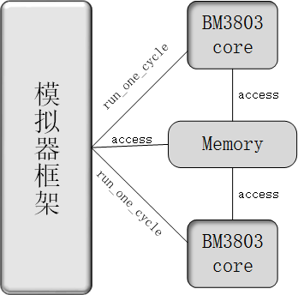
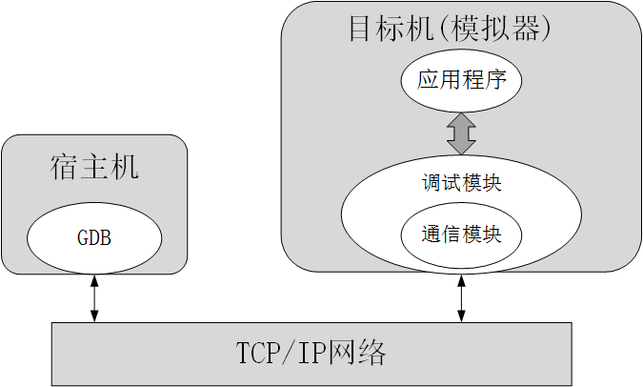
技术路线－背景
模拟器远程调试系统
Notes:
模拟器基于SmartSimu框架，多个处理器核共享内存。处理器核、RAM等都作为模拟器中的模块，需要在框架中注册，运行时由框架调用模块的接口。
在基于SPARC模拟器的远程调试中，宿主机端运行GDB程序，模拟器作为目标机实现GDBServer的功能，两者通过TCP/IP网络进行连接，采用RSP(Remote Serial Protocol)协议进行通信，在主机端完成对模拟器上应用程序的交叉调试。

Slide 15
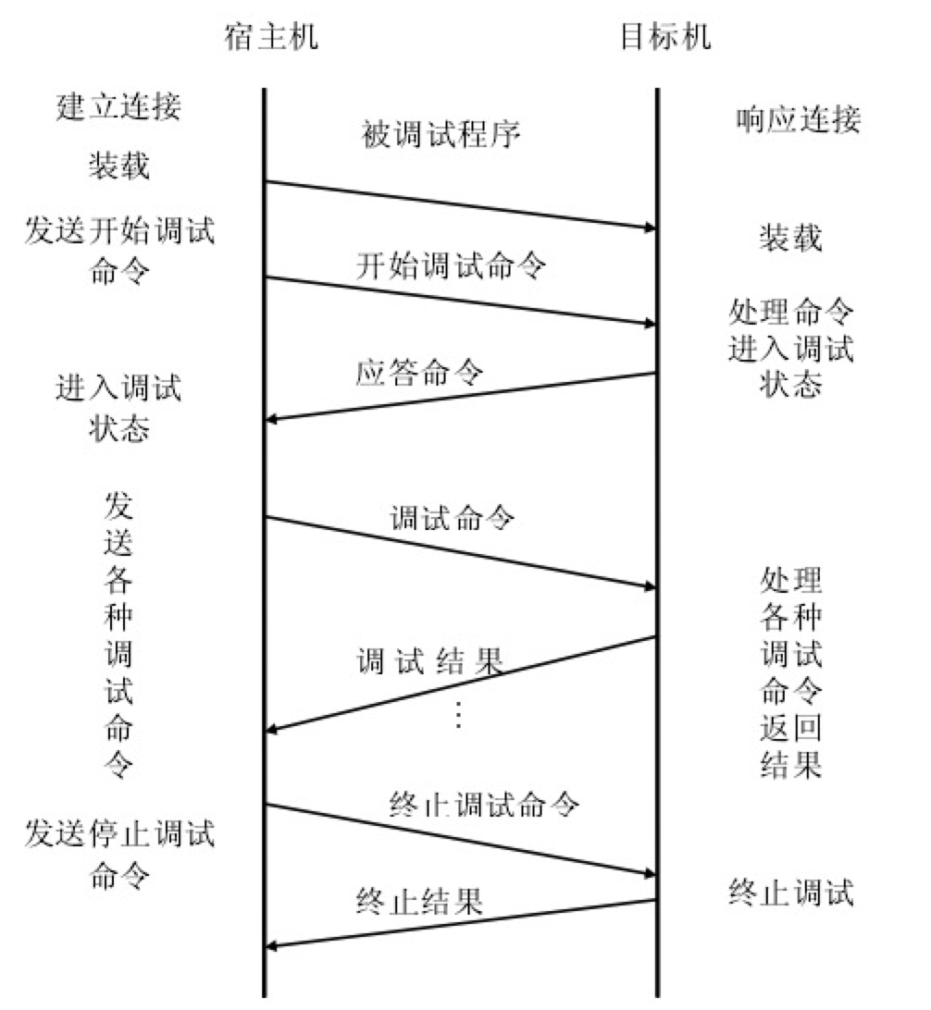
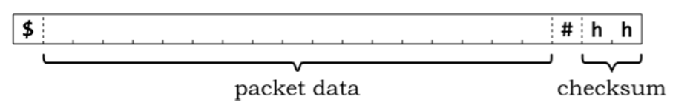
技术路线
可扩展的多核调试协议的交互机制
(2) RSP协议数据包格式
(1) GDB与目标机的交互过程
Notes:
(1)给出了GDB所在的主机端与模拟器所在的目标机端之间进行交互的过程，首先下载被调试程序到目标机，发送启动数据包沟通协议版本，并启动调试；目标机端等待调试命令，主机端接收用户输入，发送调试命令，并等待目标机端反馈。
(2)主机端与模拟器之间通过RSP协议[14]交互。RSP制定了一系列具备一定格式的调试命令。RSP 协议包含了起始位，数据，结束位和校验和。每个数据包都以$开口，packet data指出来命令类型，命令的参数以及具体数据，数据部分以#结尾，checksum是packet data部分的校验和模256后的16进制表示。

Slide 16
技术路线
可扩展的多核调试协议的交互机制
  问题：
  RSP协议中除了常用的调试命令外，还有很多高级命令。在实现调试功能初期，无法全部支持所有命令，同时，为了应对之后RSP协议的扩展，需要设计一套可扩展性强的交互接口。
  解决方案：
  集成自动化词法分析工具Flex，对模拟器屏蔽协议解析过程。在支持新的协议类型时，不需要修改模拟器相关代码。
Notes:
Flex是一个自动化工具，在.l文件中定义一系列规则以及对应的动作(action)，经过编译后，可以按照定义好的规则自动生成一个C函数yylex()，也称为扫描器（Scanner）[15]。这个C函数把文本串作为输入，按照定义好的规则分析文本串中的字符，找到符合规则的字符序列后，就执行在规则中定义好的动作。

Slide 17
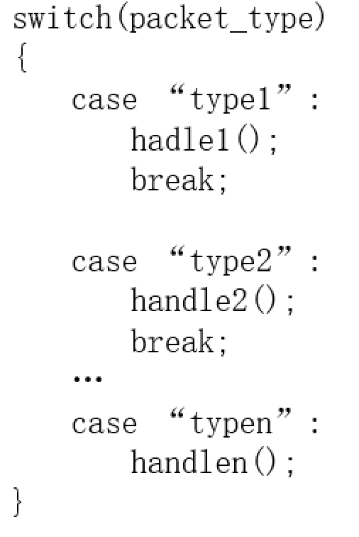
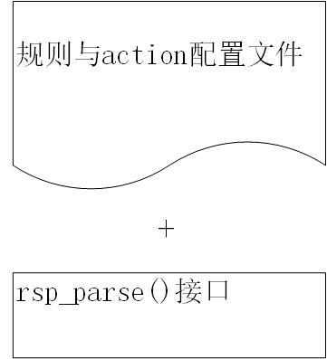
技术路线
可扩展的多核调试协议的交互机制
  集成Flex后的可扩展性对比
Notes:
如果没有Flex，需要在模拟器代码中实现对每种类型协议的解析，一系列switch case语句，扩展时，还需要修改这些代码；此外，情况很多的switch case语句的执行会降低模拟器运行速度；
集成Flex后，增加新的协议类型解析时，只需要在配置文件中增加规则与定义好的action，这些扩展对于模拟器来说是不可见的。模拟器运行时只需要调用rsp_parse（）接口函数，因此，这个接口还可以用于其他架构模拟器的调试中，即扩展性一方面体现在对新协议类型的支持，一方面体现在对不同模拟器的支持(可移植性)。

Slide 18
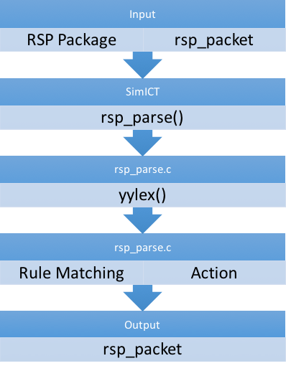
技术路线
可扩展的多核调试协议的交互机制
  Flex与模拟器集成
  将目前支持的调试命令对应的正则表达式作为Flex中的规则，同时指定规则中的action为解析协议的功能函数。
Notes:
rsp_parse.l中除了包含了这些规则以及action，还包含rsp_parse()。rsp_parse()是交互过程中向模拟器展示的接口，在内部调用了Flex生成的yylex()，将输入的协议解析成定义好的rsp_packet结构体返回给模拟器。
将Flex集成到模拟器中后，模拟器只需要调用rsp_parse()接口就可以完成协议数据的解析。同时，如果要增加新的协议命令，只需要在修改rsp_parse.l，增加新的规则和action，并完成对新命令的解析。这些操作对模拟器都是屏蔽的，在模拟器中只需要在rsp_packet中增加新的命令类型即可，这极大提高了模拟器交互的可扩展性。

Slide 19
技术路线
基于SPARC架构的断点处理机制
  特点
  宿主机与模拟器在同一时刻只有一个在运行；
  当前被调试核遇到断点暂停执行时，其它核也暂停执行
  研究重点
  分析传统情况下的断点检测方法，设计断点指令及处理 过程，减少不必要的开销

Slide 20
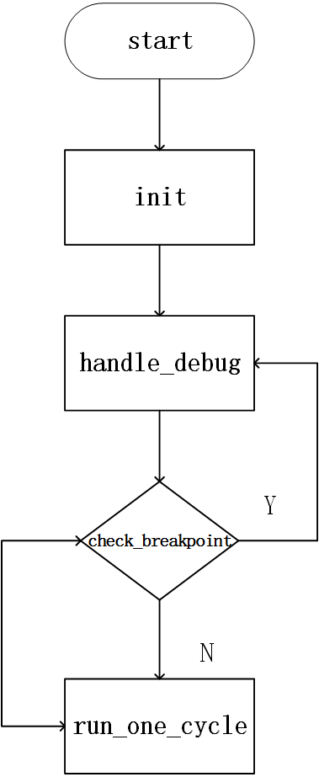
技术路线
基于SPARC架构的断点处理机制——传统断点检测
  传统情况
    断点链表
    轮询检测
  存在的问题
    每执行一条指令都需要判断是否遇到断点
  改进方向
    减少判断次数，只对真正可能存在断点的
    地址进行判断
传统断点检测流程
Notes:
在传统模拟器调试的断点检测过程中，会将断点信息保存在链表中，每次PC值改变后都需要判断是否遇到断点。
在大多数情况下，这种比较都是多余的，因此需要减少断点比较次数，只有在真正设置断点的地址才去比较。

Slide 21
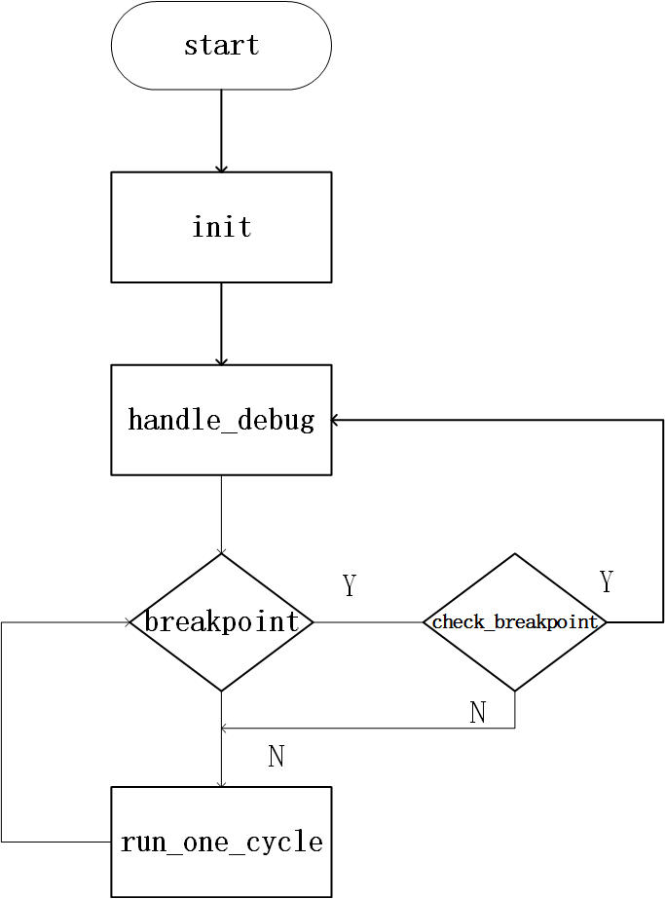
技术路线
基于SPARC架构的断点处理机制——改进的断点处理
  检测过程
  模拟器框架顺序调度每个处理器核；
  遇到breakpoint指令时，首先替换会原始指令，检测当前地址是否是当 前核的断点地址；
  根据检测结果决定是否跳转到调试处理过程；
  重新将当前指令替换为breakpoint指令
  对比
Notes:
模拟器收到设置断点命令时，将断点地址处的指令保存在寄存器中，将该位置替换为breakpoint指令
同时，维护一个全局断点表，存储每个断点地址以及这个断点是针对哪个处理器核设置的
在同步调试过程中，模拟器顺序调度每个处理器核，当遇到breakpoint指令时，首先将breakpoint指令替换为原始指令。查询断点信息表判断断点所在的核是否是当前核，如果是则进入调试过程，否则单步执行这条指令，执行完后再替换为breakpoint指令，避免其它核错过断点。

Slide 22
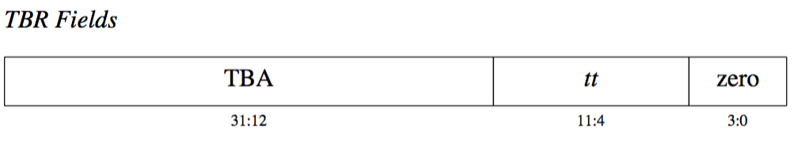
技术路线
基于SPARC架构的断点处理机制——breakpoint指令
  SPARC没有提供断点指令，但提供了trap机制
  TBA(trap_base_address)保存了trap向量表基址的高20位
  tt(trap type)指明了trap处理程序相对于trap向量表基址的偏移
  每个trap向量表表项处理程序的前四条指令

Slide 23
技术路线
基于SPARC架构的断点处理机制——breakpoint指令
  SPARC架构中支持128种软件trap指令(trap type 0x80~0xFF)
  设计breakpoint指令
  trap type设为0x80；
  trap向量表跳转到handle_debug()过程；
  breakpoint指令执行时模拟器自动保存现场
  trap处理
  保护现场：将PC，nPC保存到r[17]和r[18]寄存器中
  程序跳转：将trap向量表中指令的地址写入nPC
Notes:
其中10和111010表示该指令为trap类指令，cond为1000表示总是进入trap处理过程，rs1为0即使用r[0]寄存器，imm7设置为0。tt为r[rs1]的低7位与imm7的和加128，因此breakpoint指令的tt值为0x80。

Slide 24
技术路线
异步多核调试机制
  特点
  主机端与模拟器可以同时运行
  核在调试时互相独立
  研究重点
  异步交互
  处理器核的异步调度
  异步调试加速
Notes:
。

Slide 25
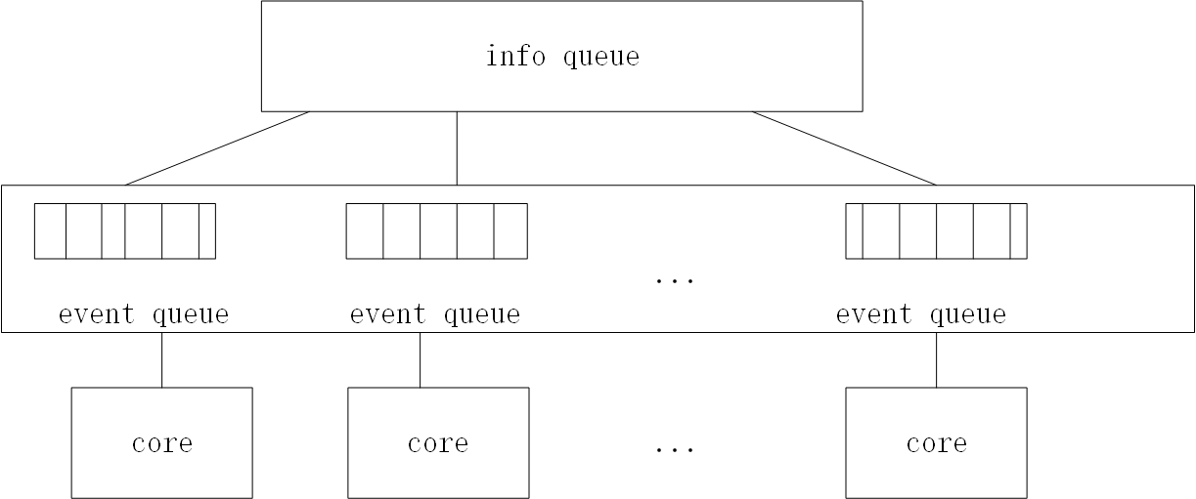
技术路线
异步多核调试机制——事件处理
  模拟器端
  处理器核私有队列
Notes:
在异步模式下，主机端与目标机端交互不再像同步模式中那样互相等待。用户在主机端输入调试命令后，可以在调试信息返回前，继续输入调试命令 。
在模拟器端，由于多个处理器核异步执行，每一个处理器核维护一个调试事件队列，模拟器框架根据调试命令中的线程号，将调试命令缓存到对应的队列中。每个处理器执行指令前，查看私有的事件队列是否有未处理的命令，如果有则进入调试过程，将调试结果返回给主机端，否则正常执行程序。

Slide 26
技术路线
异步多核调试机制——异步调度
  现有调度机制
  处理器核顺序调度，处理器核”同启同停”，无法满足异步调试。
  异步调度
    未遇到断点：每个处理器核同步执行；
    遇到断点：当前核在等待调试命令并进行调试时，其它核正常执行后续指令；
    用户自定义阈值，进行调试限制。实时更新每个处理器核相对于被调试核超前运行的指令，对于达到阈值的处理器核暂停执行。
Notes:
现有的：
模拟器框架每次调用处理器核暴露的接口，每个处理器核顺序执行一条指令
在调试某个核时，其它核继续运行，但在实际应用中，其它核的运行会有限制，用户可以自定义一个阈值，限定其它处理器核最多领先被调试核多少条指令。

Slide 27
技术路线
异步多核调试机制——调度加速
  异步调度中问题
    在模拟器异步调度中，每个核每次调度只执行一条指令，这对于模拟器执行的速度有很大影响。
    程序中很多指令会被重复执行，每次取指后都进行译码开销很大。
    程序中有很多单入口、单出口的基本块，第二次次执行时，可以直接执行完基本块内的后续指令，不需要取指译码。
  加速方法
    制定合适的指令窗口，一次调度执行多条指令；
    Trace Cache缓存执行过的指令，减少取指、译码时间
    采用穿线码(threaded code)技术降低程序基本块多次执行的开销

Slide 28
内容提纲
选题的背景及意义
国内外本学科领域的发展现状
课题主要研究内容、预期目标
拟采用的研究方法和技术路线
已有科研基础与所需的科研条件
研究工作计划与进度安排
参考文献

Slide 29
研究基础
已有研究基础
  调研了Flex的分析机制以及使用方法
  完成了SPARC模拟器的开发，熟悉SmartSimu框架工作
  调研了GDB异步调试协议
所需科研条件
  SmartSimu框架
  SPARC核模拟器

Slide 30
内容提纲
选题的背景及意义
国内外本学科领域的发展现状
课题主要研究内容、预期目标
拟采用的研究方法和技术路线
已有科研基础与所需的科研条件
研究工作计划与进度安排
参考文献

Slide 31
计划与进度安排
阶段 | 时间 | 任务
开题 | 2016.7 – 2016.8 | 分析课题研究点，开题
中期 | 2016.9 – 2016.11 | 集成Flex工具，完成交互接口； 实现在双核结构上的同步调试； 深入研究GDB相关协议，设计多线程模拟与异步调试具体方案
 | 2016.11 – 2017.1 | 实现模拟器上异步调试功能； 准备中期报告
 | 2017.2 – 2017.3 | 根据中期答辩反馈，完善模拟器设计
答辩 | 2017.3 – 2017.4 | 完善论文，准备答辩

Slide 32
内容提纲
选题的背景及意义
国内外本学科领域的发展现状
课题主要研究内容、预期目标
拟采用的研究方法和技术路线
已有科研基础与所需的科研条件
研究工作计划与进度安排
参考文献

Slide 33
计划与进度安排
[1] 高效伟.多处理器并行处理的新发展 Linux 操作系统内核对 SMP（对称多处理器）的支持，计算机应用研究,2002(9):62-67
[2] Jeff Parkhurst, John Darringer, Bill Grundmann. From Single Core to Multi-Core: Preparing for a new exponential.
[3] Asawaree Kalavade, Joe Othmer, Bryan Ackland. Software environment for a multiprocessor DSP. Annual ACM IEEE Design Automation Conference, 1999,827-830
[4] 彭冬脉，基于GDB的双核调试器的研究与实现，电子科技大学学位论文，2010
[5] 罗克露，陈云川.嵌入式软件调试技术[M].北京：电子工业出版社，2009.
[6] 范涛, SPARC平台模拟器源码级调试系统的研究与实现. 计算机工程与应用[J]. 2013,49(4)
[7] http://www.eepw.com.cn/article/114121.htm
[8] BM3803产品用户手册(C)

Slide 34
计划与进度安排
[9] 罗蕾.嵌入式实时操作系统及应用开发.北京:北京航空航天大学出版社,2005，77-81
[10] 蒋龙,基于GDB的嵌入式多任务调试器的设计实现与集成.浙江大学学位论文,2014
[11] 张克丰.嵌入式系统的调试方法研究及调试器后台处理模块设计.西安电子科技大学学位论文,2012.
[12] GNU organization. The GDB remote serial protocol[EB/OL].2011-08.
[13] 谭金伟.嵌入式JTAG仿真调试器的研究与实现.电子科技大学学位论文,2004.
[14] Jeremy Bennett. Howto: GDB Remote Serial Protocol
[15] http://www.cnblogs.com/wanghetao/archive/2011/11/07/2240193.html
[16] 何克右,周彩贞.Linux2.6 进程调度机制的剖析.华中师范大学学报，2007,41(4):520523

Slide 35
计划与进度安排
[17] http://blog.csdn.net/guojin08/article/details/25457311
[18] The gnu Source-Level Debugger. Debugging with gdb Tenth Edition.
[19] 李国徽, 诸方舟, 王安军, 马艳, 曹粟, 黄瑛, 李艳红. 事件循环机制在嵌入式多线程应用级调试器设计中的应用. 中国科技论文, 2013, 15(1): 67~71
[20] K. Chatterjee, L. De Alfaro, V. Raman, et al. Analyzing the impact of change in multi- threaded programs. In: Proceedings of the 13th international conference on Fundamental Approaches to Software Engineering. Berlin: Springer Verlag, 2010.
[21] 黄瑛，基于non_stop调试模式的嵌入式应用级交叉调试器的研究, 华中科技大学学位论文，2013
[22] http://microcontrollershop.com/raisonance_rommonitor.php
[23] 于婷，基于模拟器远程调试系统的研究与实现.微计算机信息，2008，24(1)

Slide 36
谢谢大家

